Slide 1


Slide 2
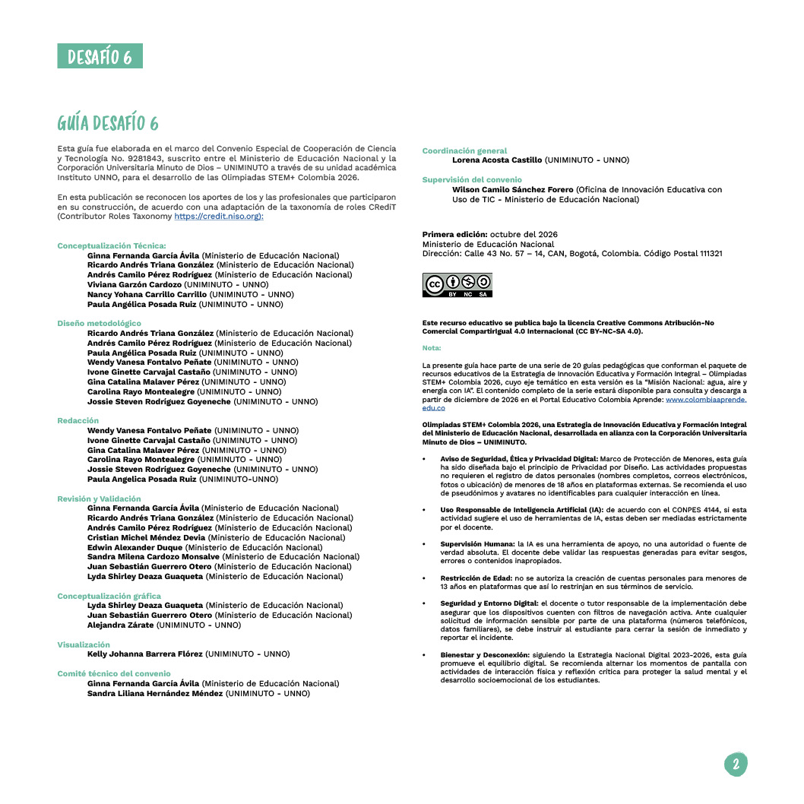

Slide 3
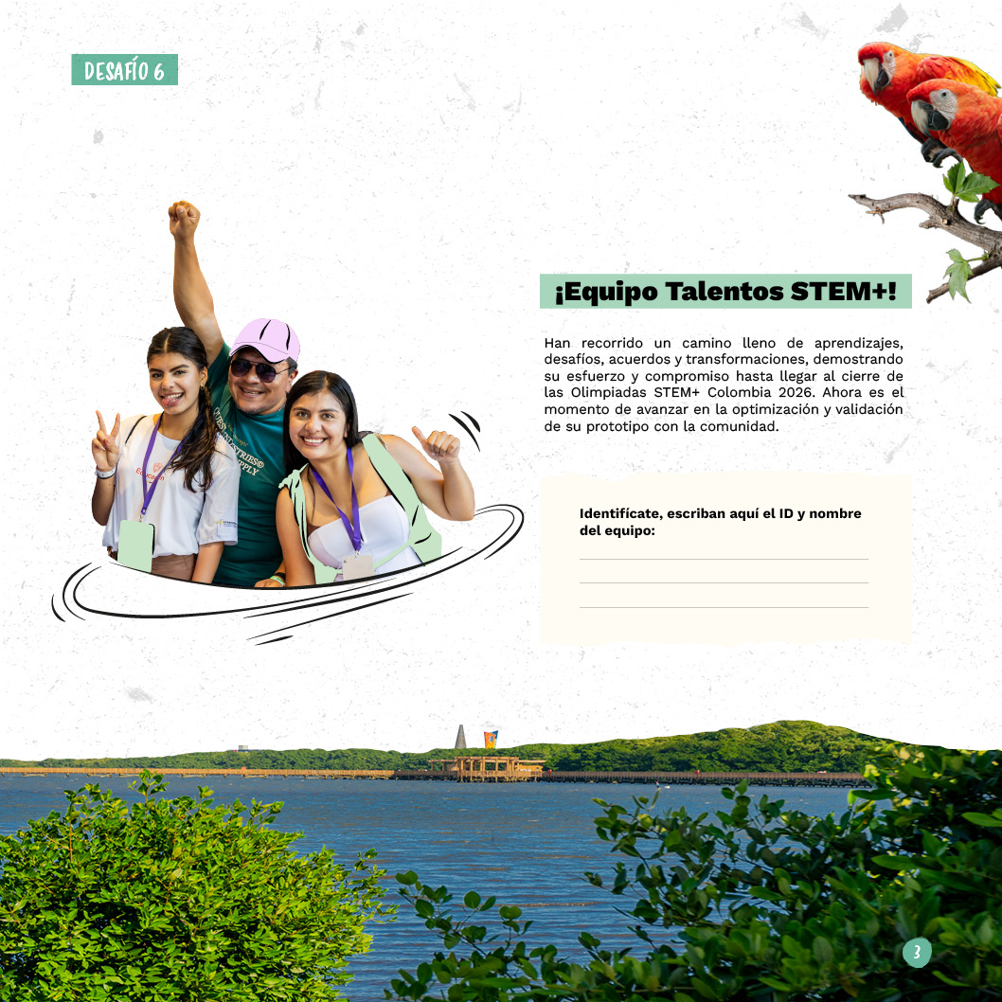
Inserten aquí la información solicitada

Slide 4
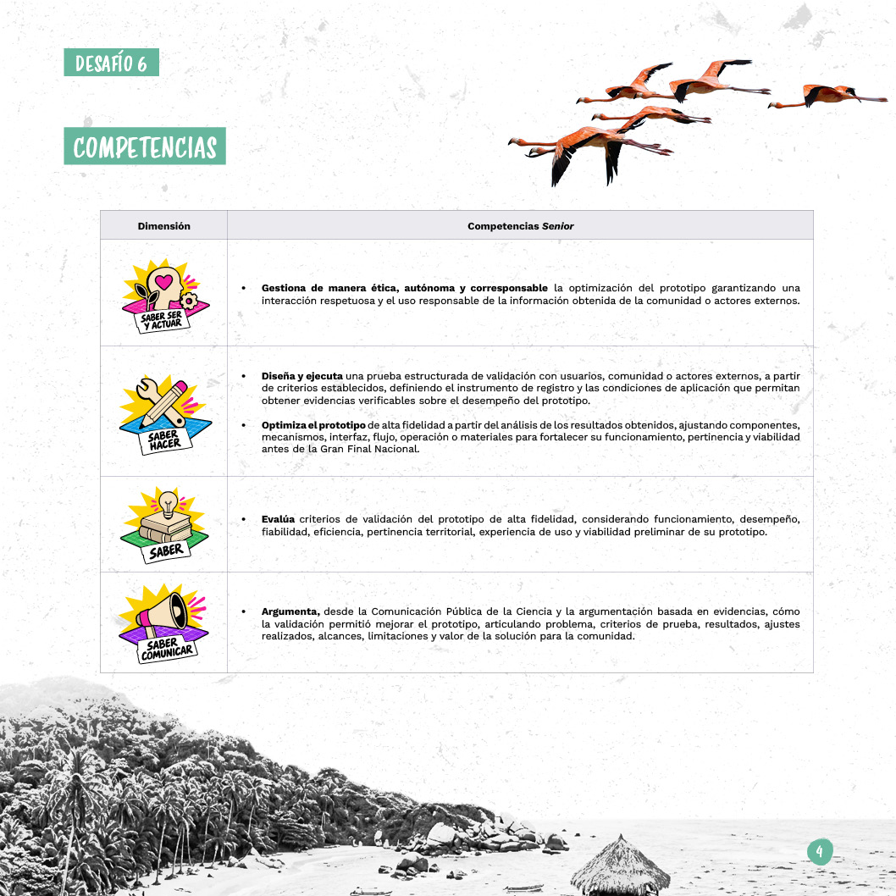

Slide 5
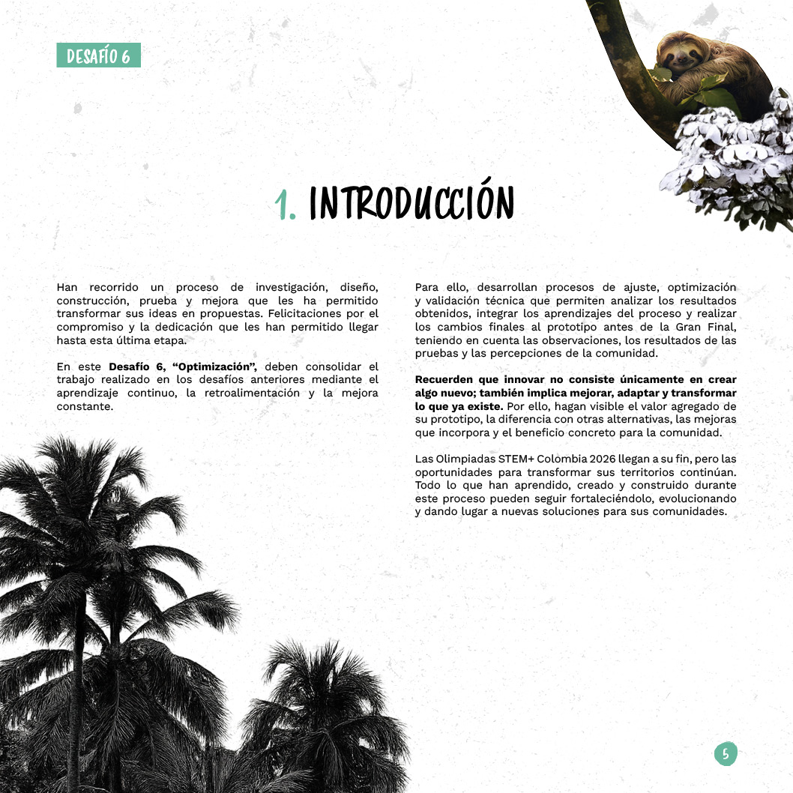

Slide 6
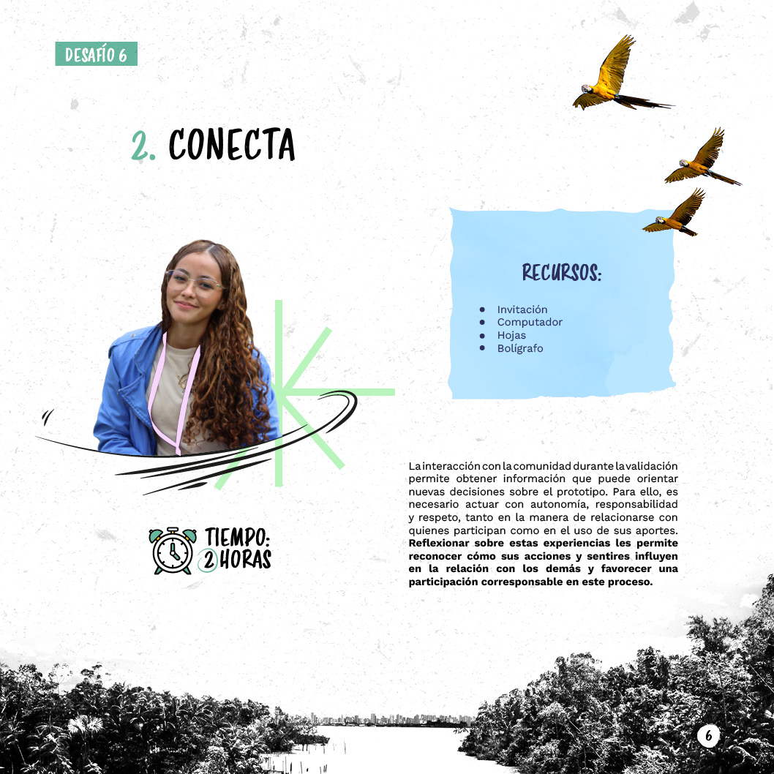

Slide 7
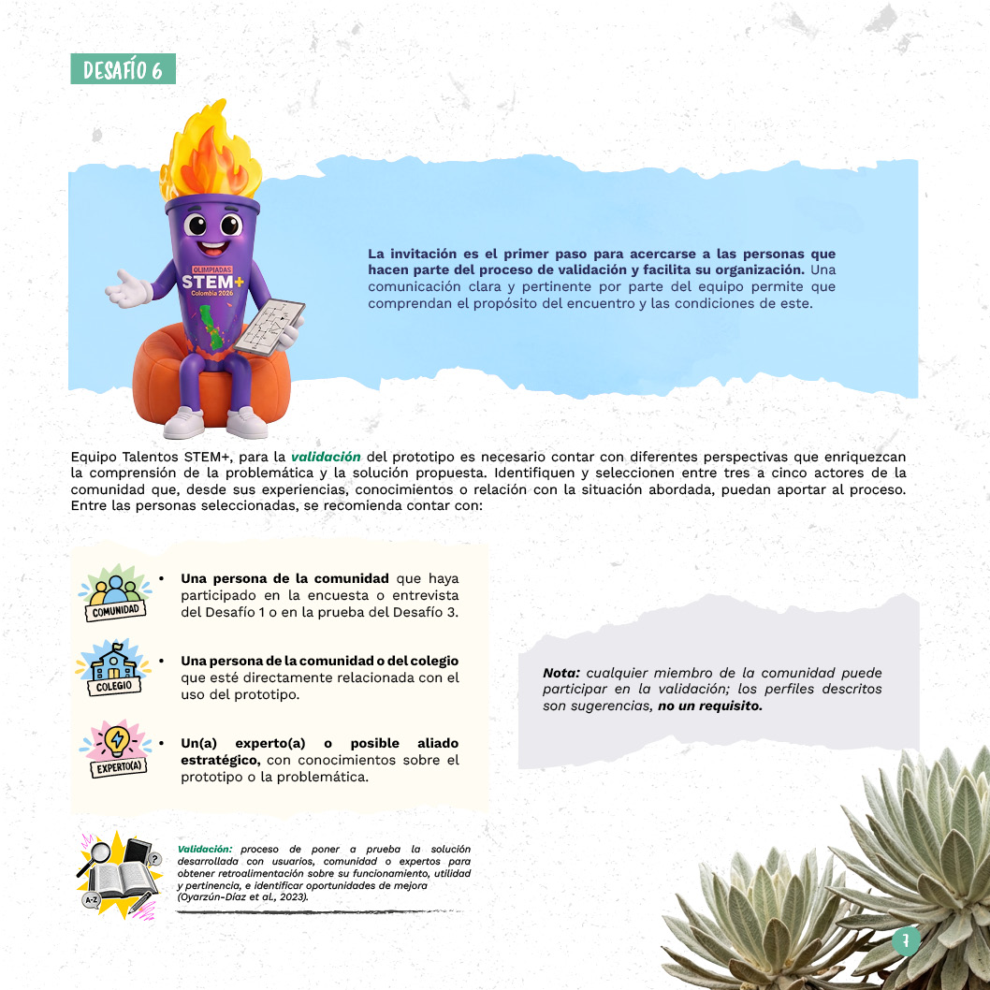

Slide 8
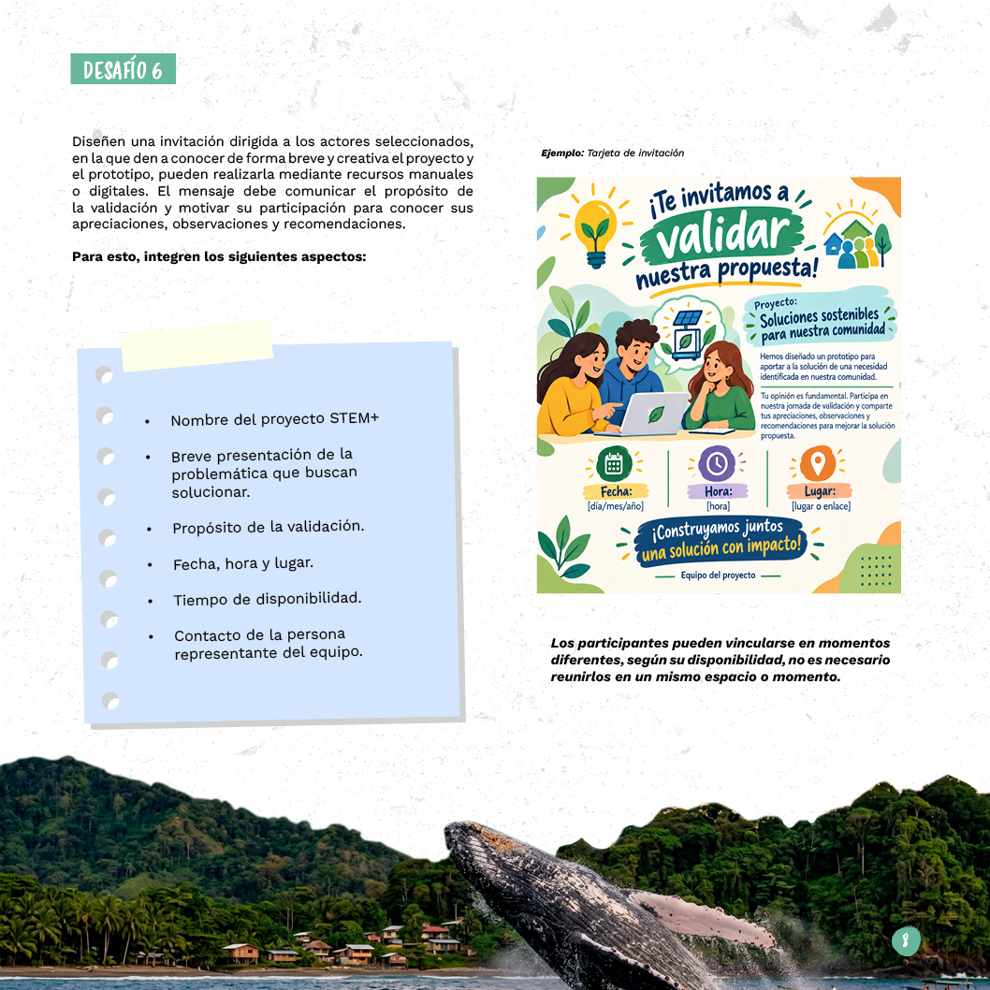

Slide 9

Inserten aquí la fotografía de la invitación creada

Slide 10
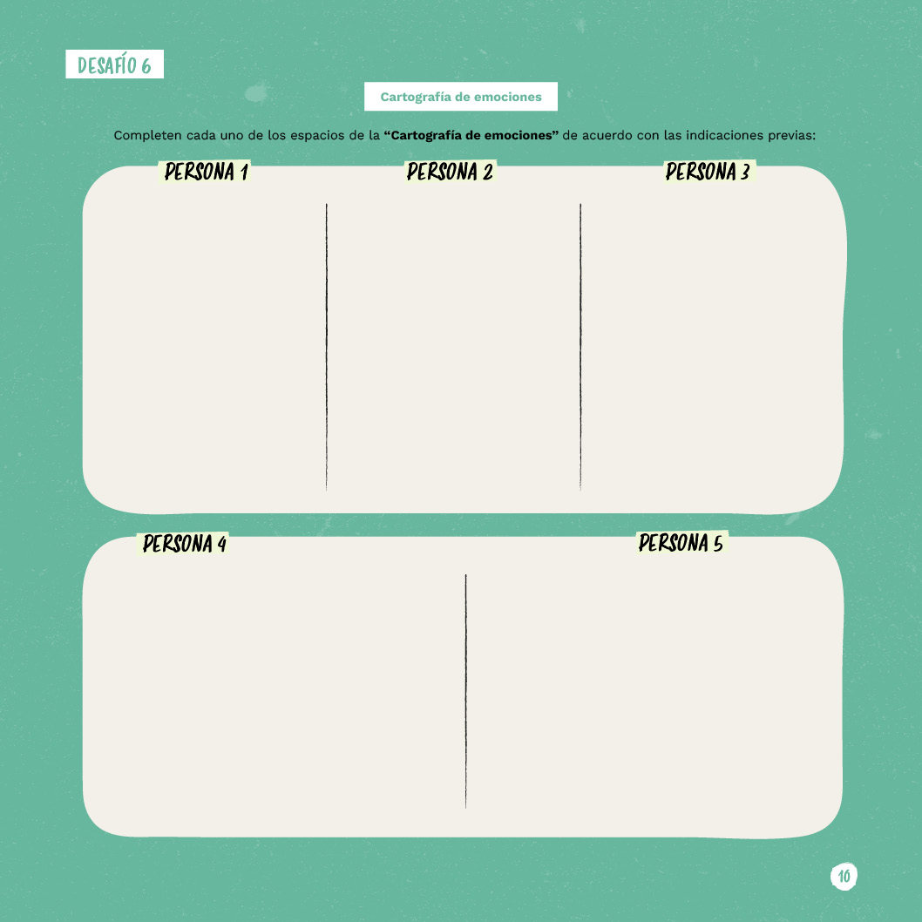
Inserten el dibujo aquí
Inserten el dibujo aquí
Inserten el dibujo aquí
Inserten el dibujo aquí
Inserten el dibujo aquí

Slide 11

Escriban aquí la reflexión
Inserten aquí la fotografía del envío de la invitación
Inserten aquí la fotografía del envío de la invitación

Slide 12
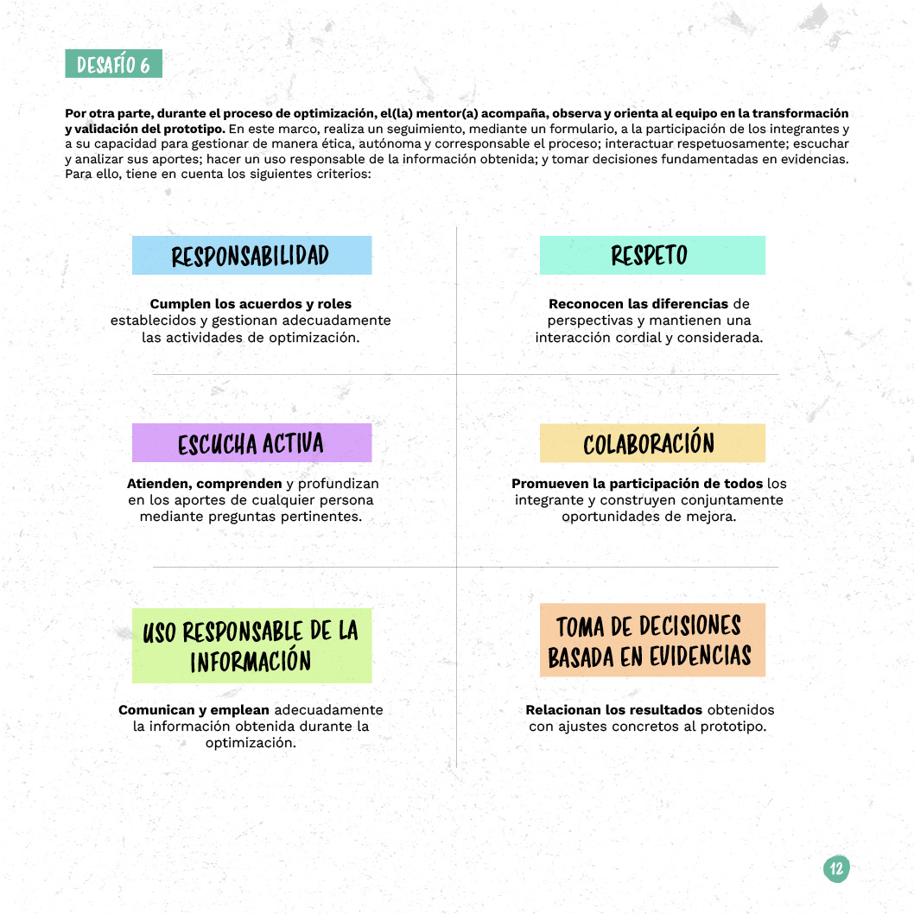

Slide 13
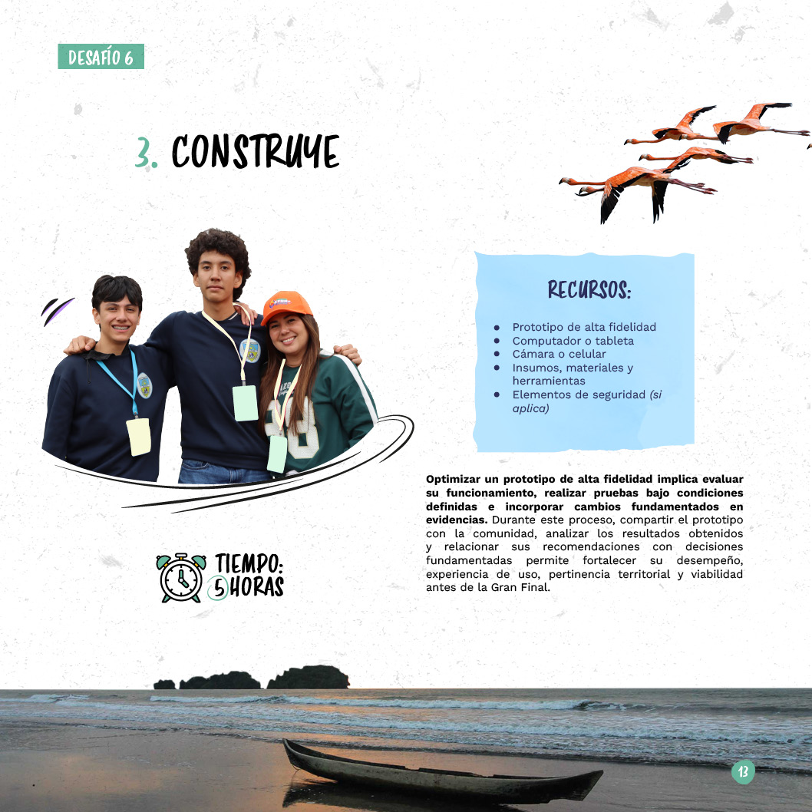

Slide 14
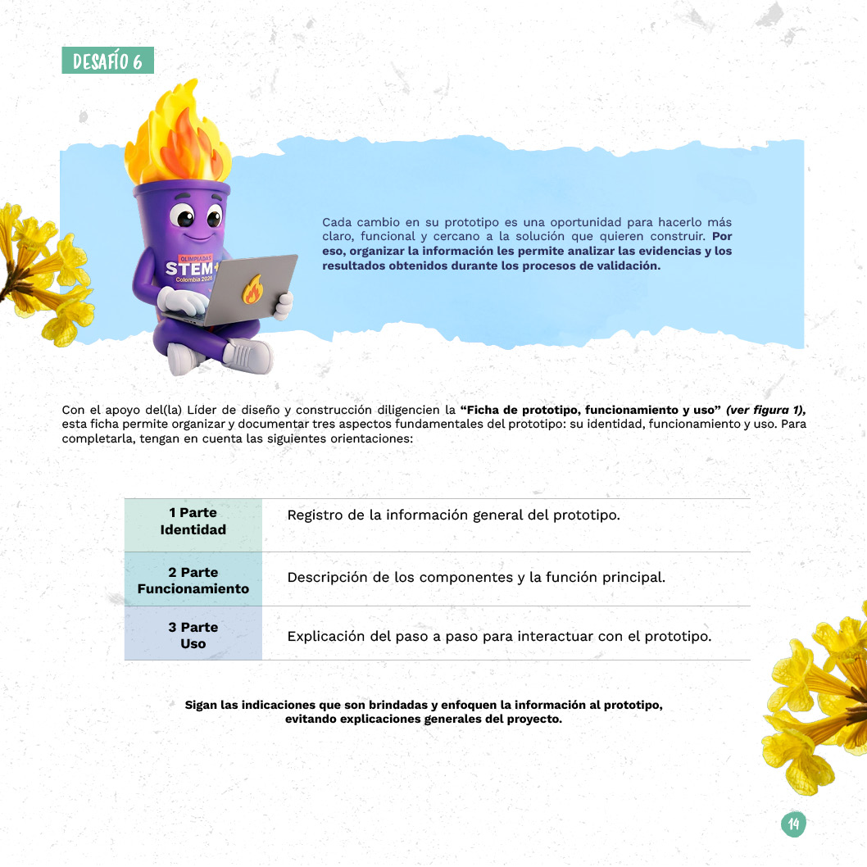

Slide 15
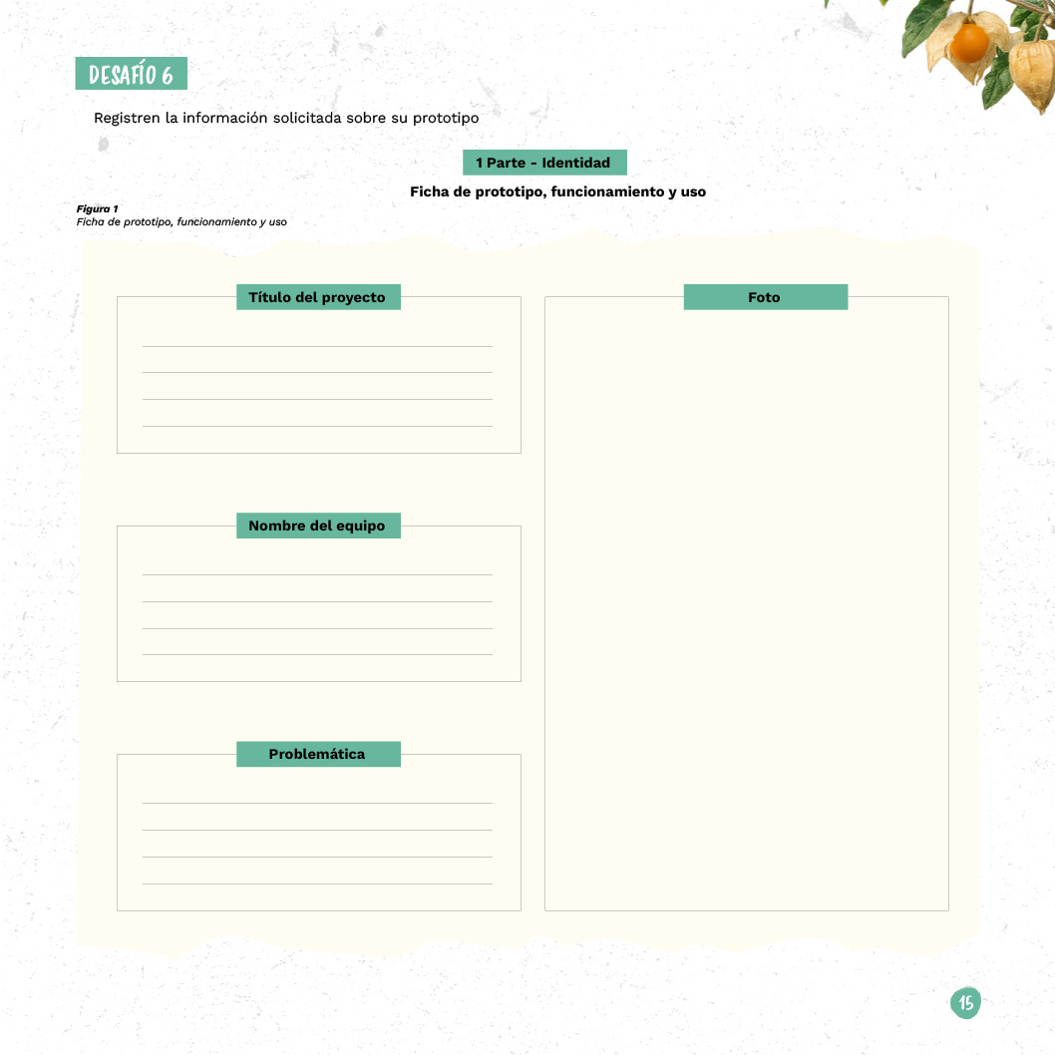
Escriban aquí el nombre del proyecto.
Escriban aquí el nombre del Equipo Talentos STEM+.
Inserten aquí la fotografía general del prototipo de alta fidelidad.
Describan de forma breve la problemática que busca atender el prototipo

Slide 16
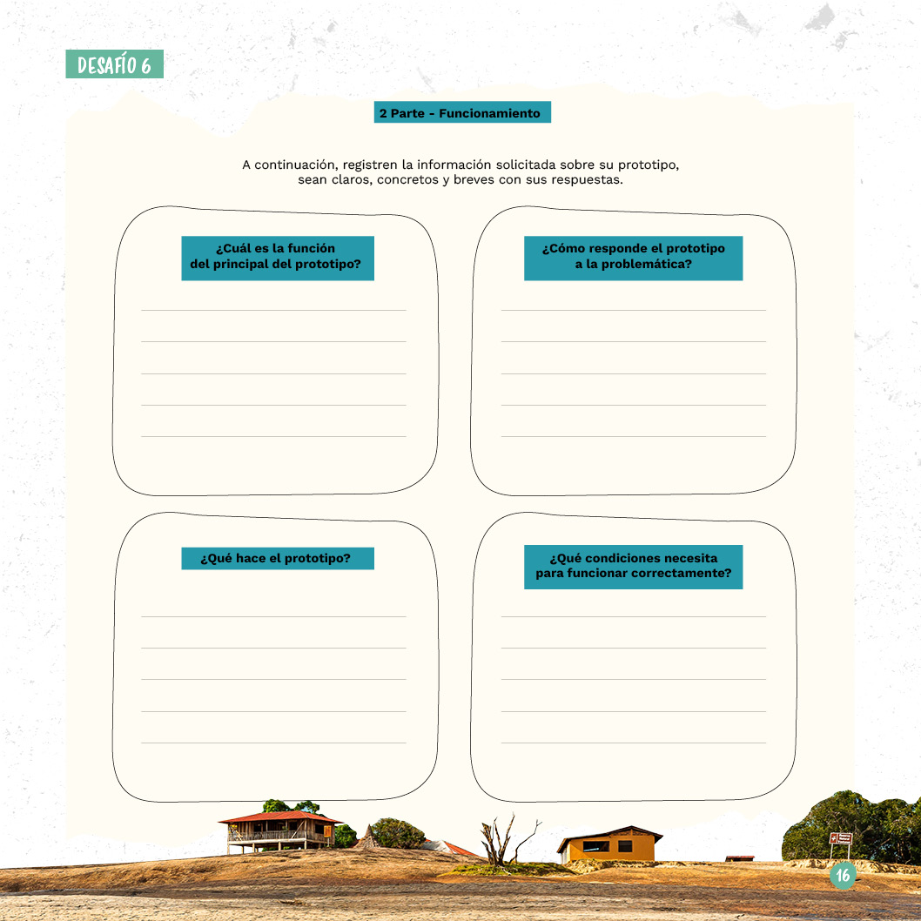
Ejemplo:
Medir las condiciones del aire (material particulado, humedad, temperatura, precipitación y presión atmosférica)
Procesa (almacena y compara) los datos con el microcontrolador y los envía al dashboard (pantalla o nube)
Ejemplo:
Facilita la identificación de condiciones que pueden afectar los espacios escolares.
Ejemplo:
Monitorea la calidad del aire
Registra información y envía notificaciones mediante una aplicación o alerta sonora/lumínica
Ejemplo:
Requiere una fuente de energía estable
Sensores calibrados
Conexiones eléctricas fijas con terminales
Parámetros de programación ajustados

Slide 17
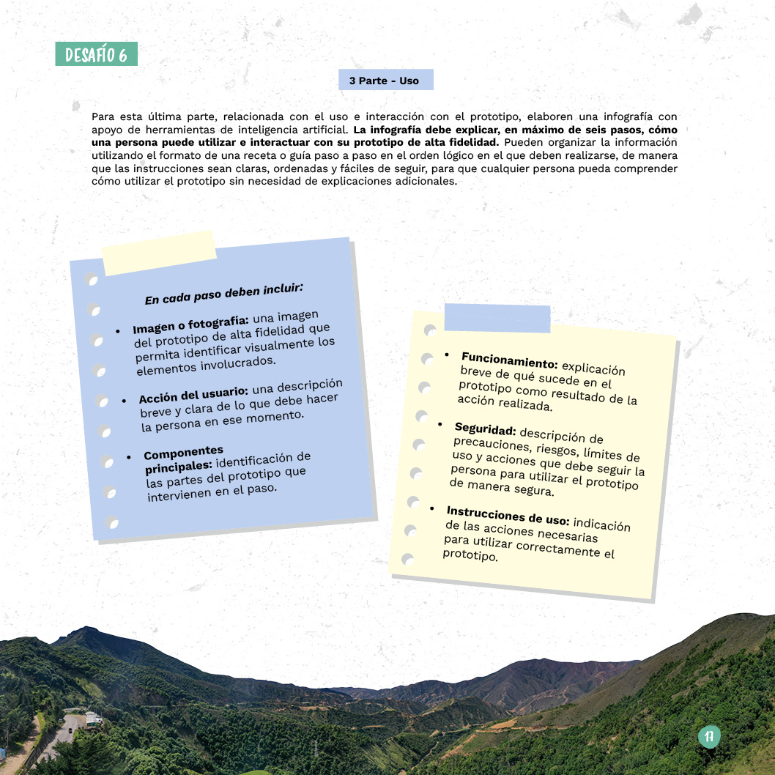

Slide 18
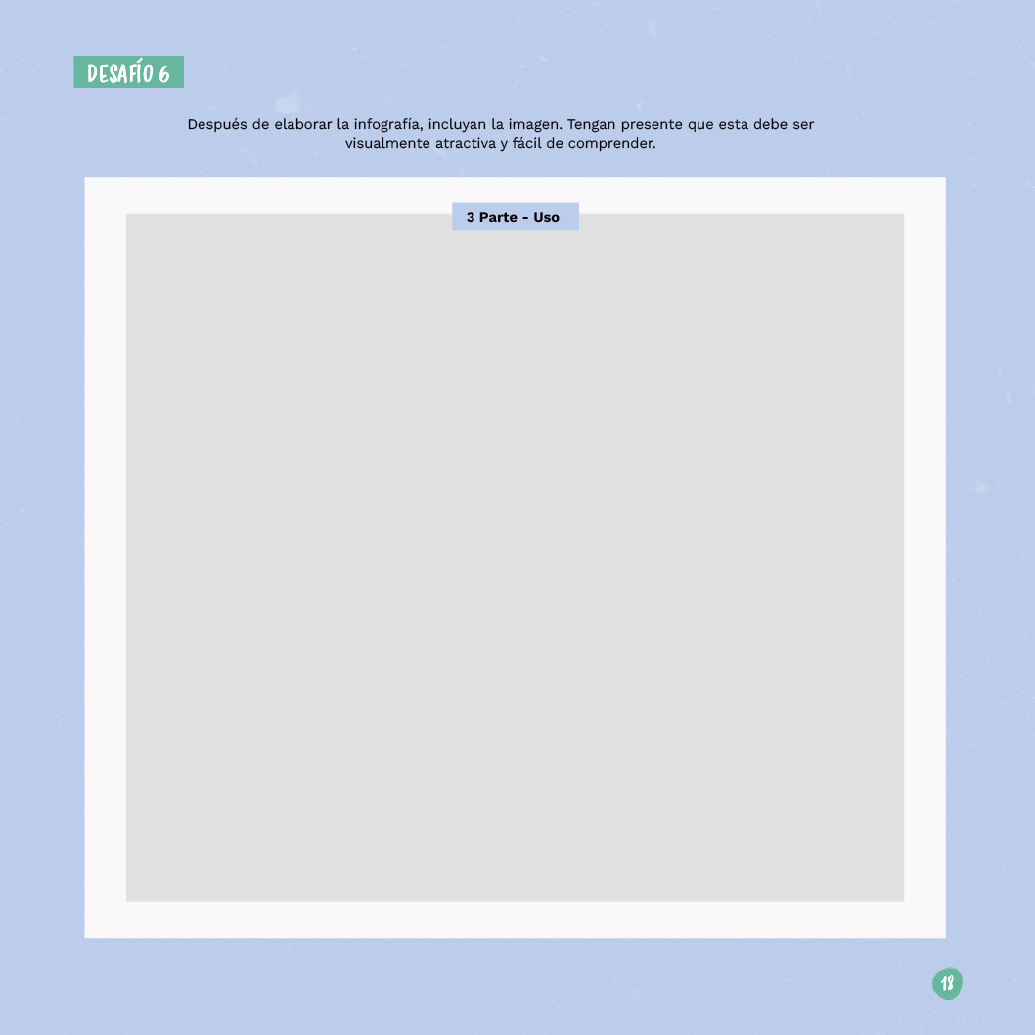
Inserten la infografía con las especificaciones de uso

Slide 19
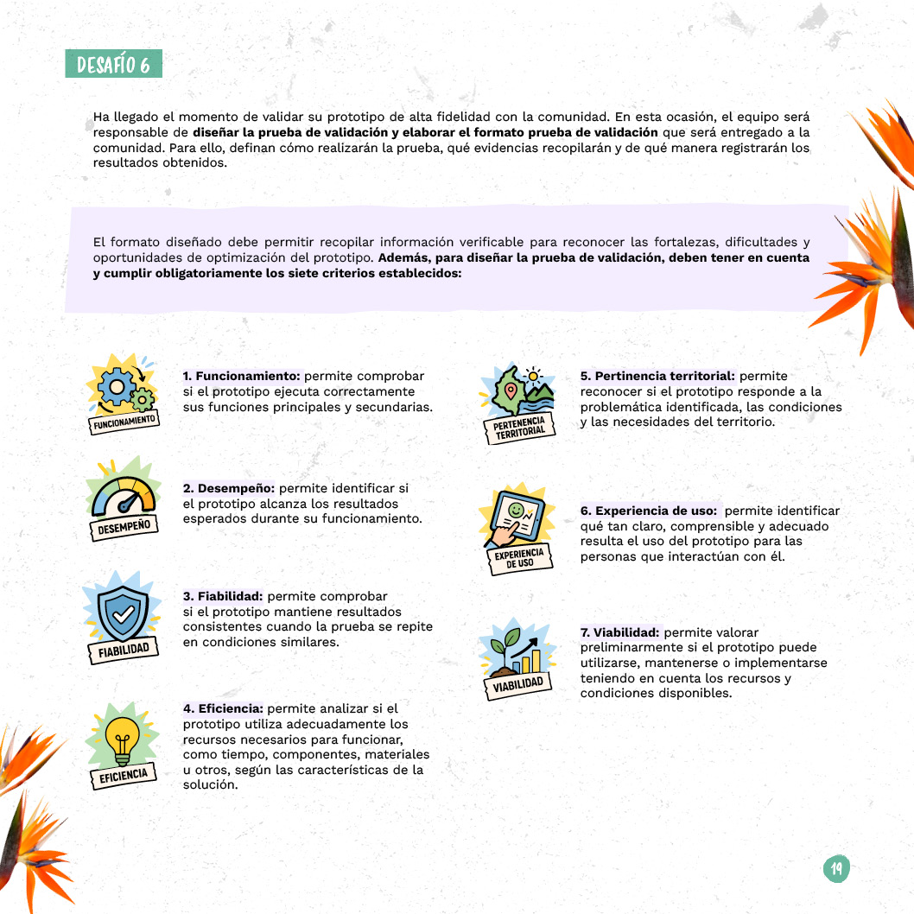

Slide 20
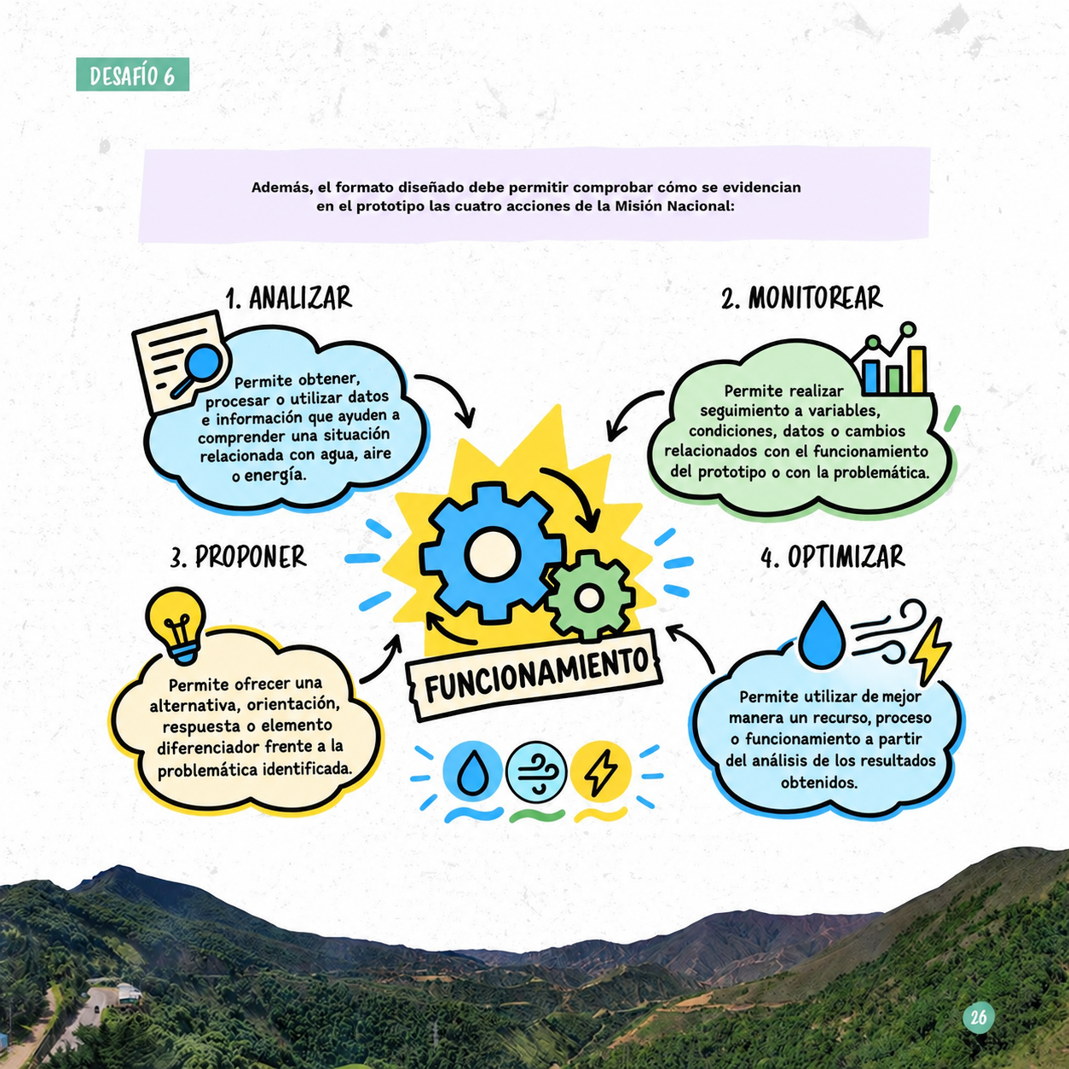

Slide 21

Inserten fotografía o captura de pantalla del formato de prueba de validación.

Slide 22
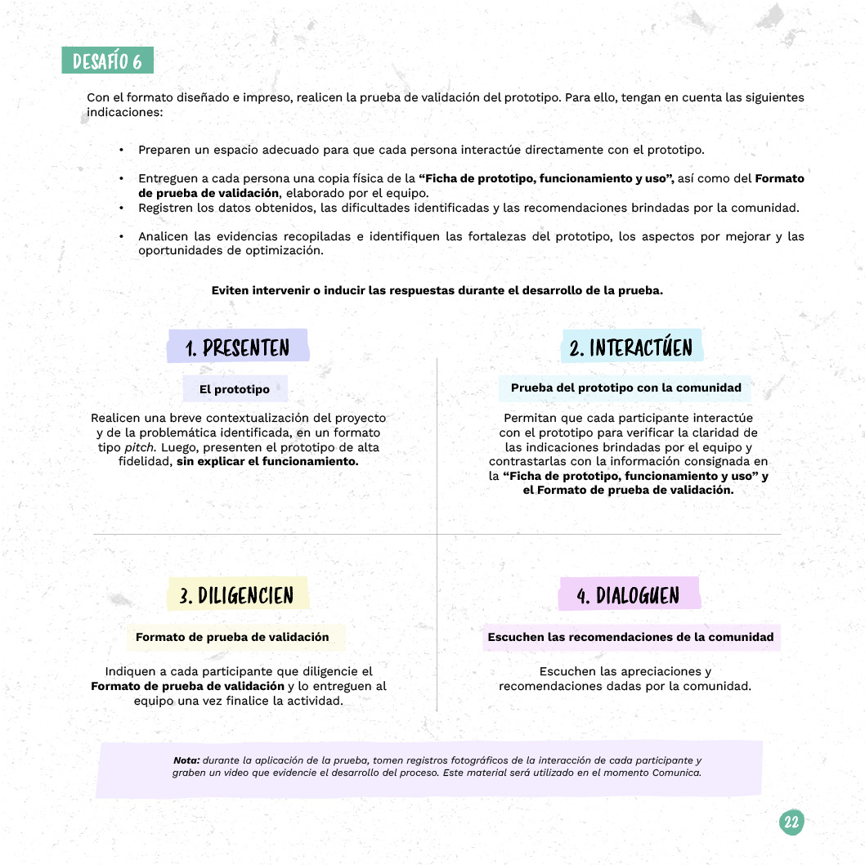

Slide 23
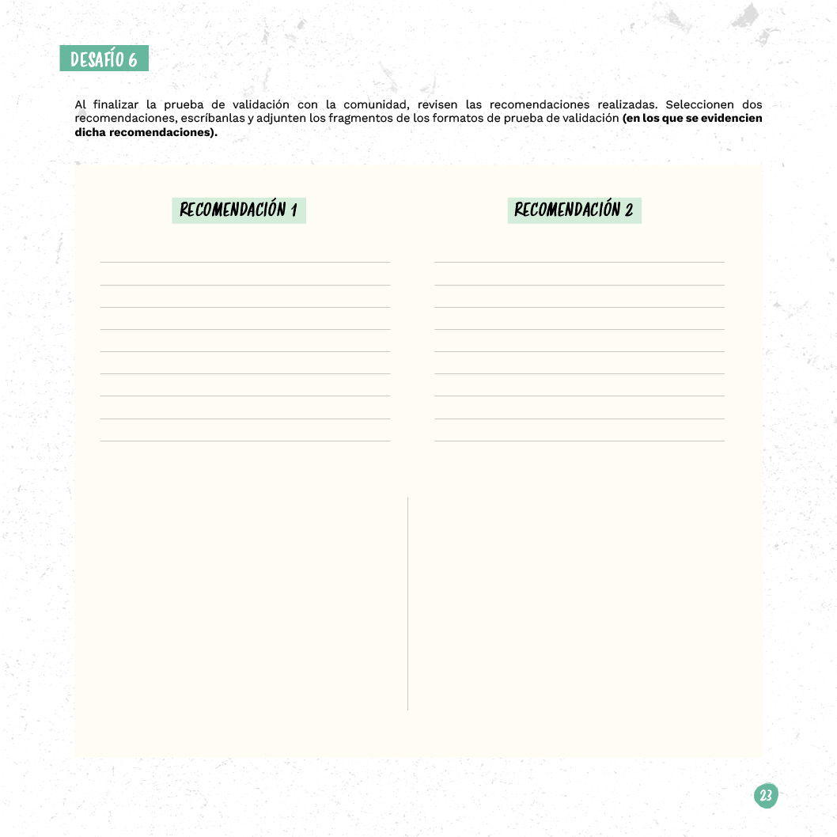
Escriban las recomendaciones de los actores que tendrán en cuenta
Escriban las recomendaciones de los actores que tendrán en cuenta
Inserten el fragmento del ““Formato de prueba de validación” donde se indique la recomendación
Inserten el fragmento del ““Formato de prueba de validación” donde se indique la recomendación

Slide 24
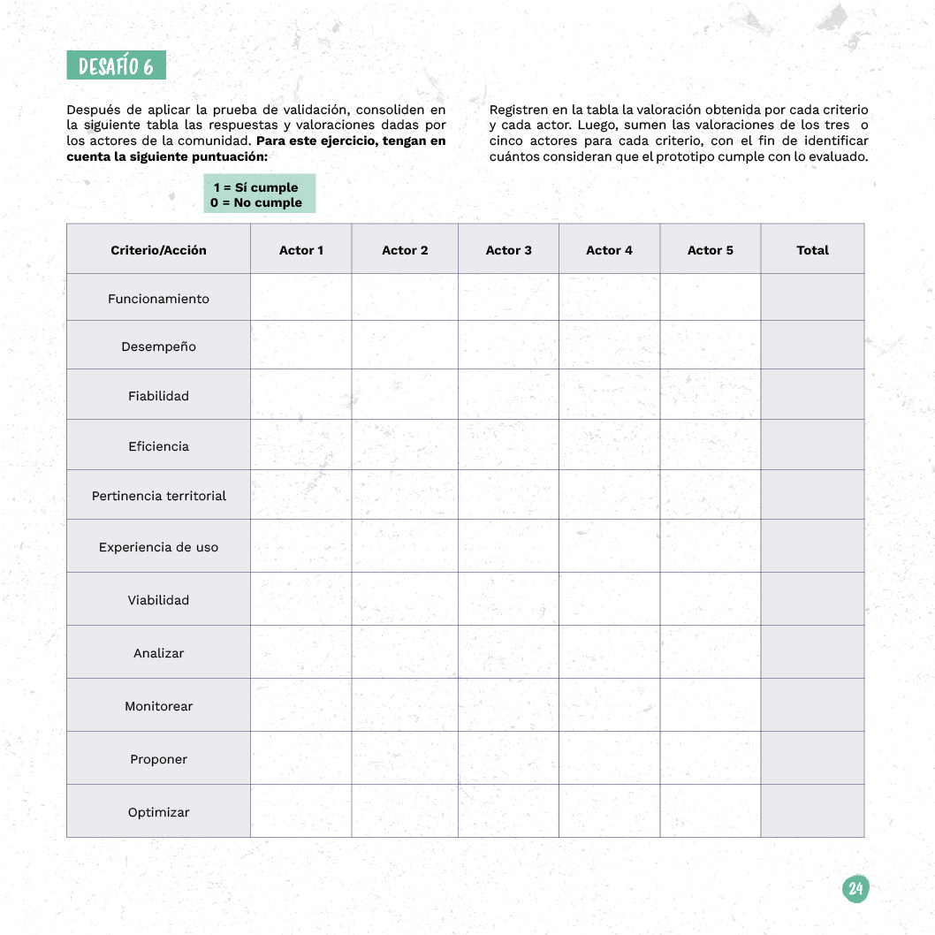
Inserten el valor
Inserten el valor
Inserten el valor
Inserten el valor
Inserten el valor
Pongan aquí el resultado de la sumatoria

Slide 25
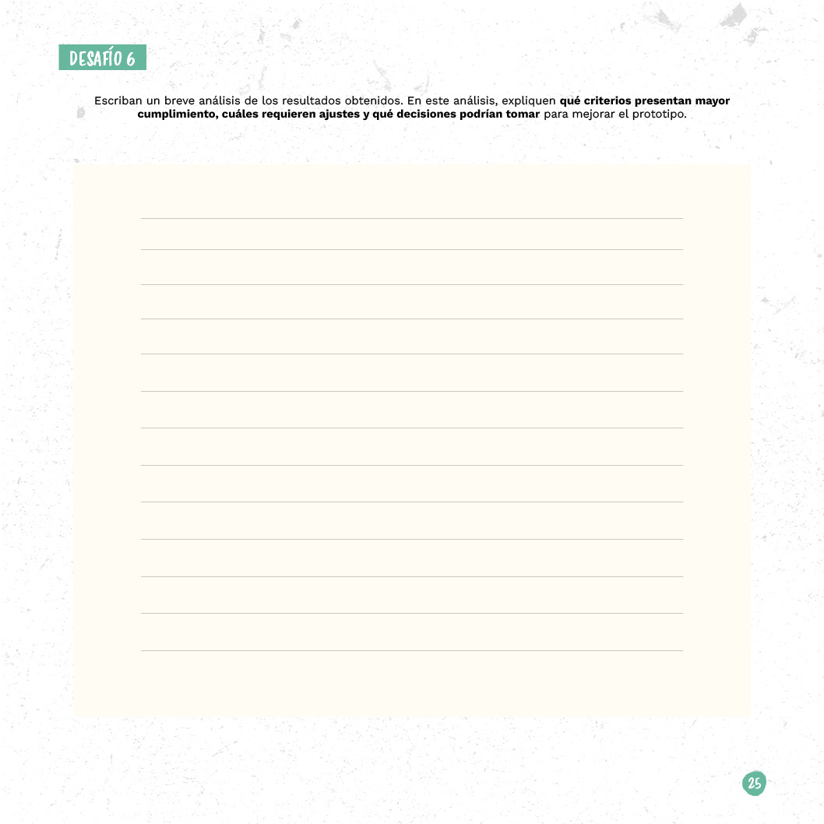
Escriban un breve análisis de los resultados obtenidos en las valoraciones dadas por los tres actores de la comunidad.

Slide 26
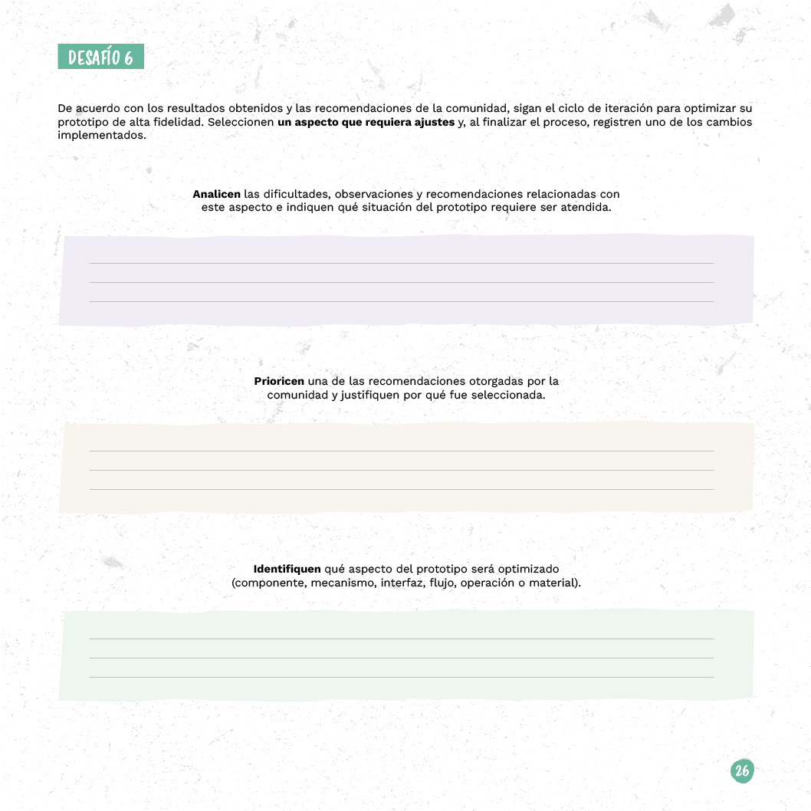
Escriban las evidencias que muestran qué aspectos del prototipo requieren ese cambio, a partir del análisis realizado
Escriban una de las recomendaciones de la comunidad y la justificación de la selección.
Escriban el aspecto del prototipo que decidieron optimizar.

Slide 27
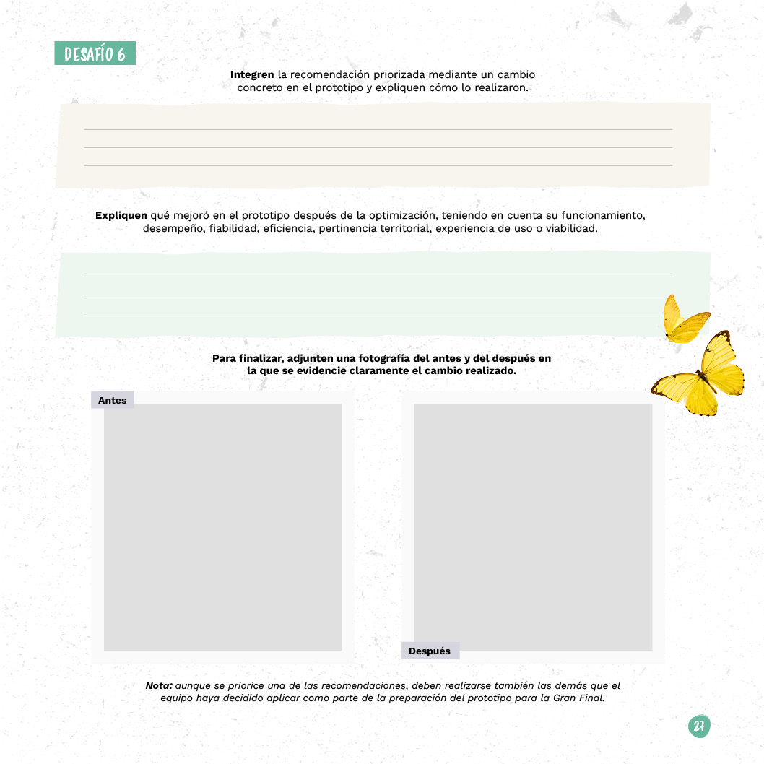
Escriban cómo realizaron el cambio en el prototipo.
Escriban cómo mejoró el prototipo de acuerdo con criterio validado.
Inserten aquí la fotografía
Inserten aquí la fotografía

Slide 28
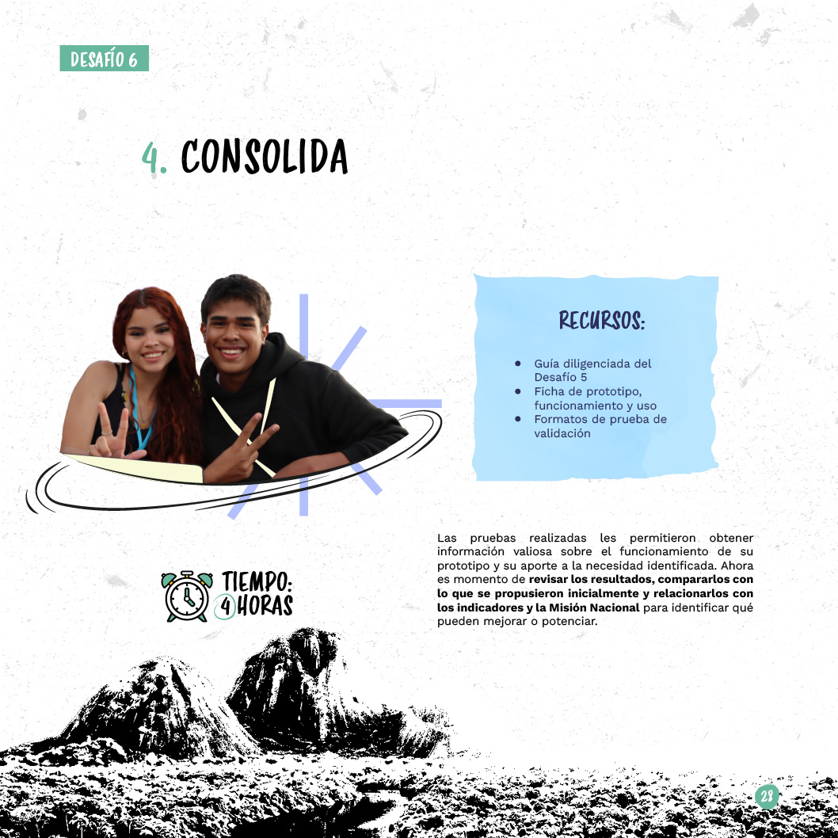

Slide 29
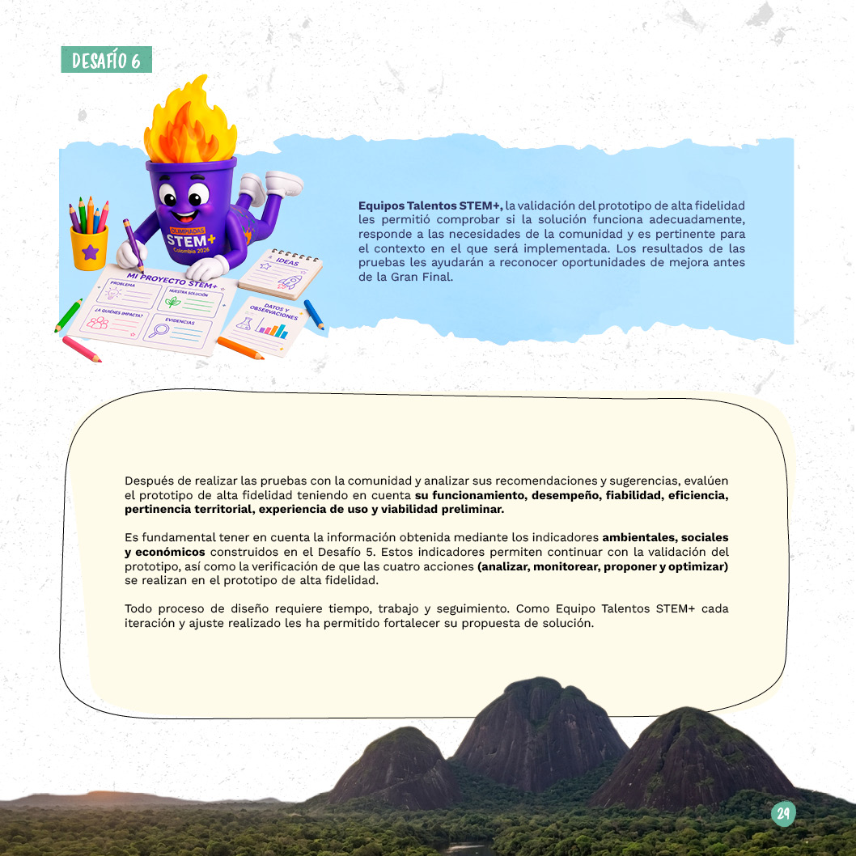

Slide 30
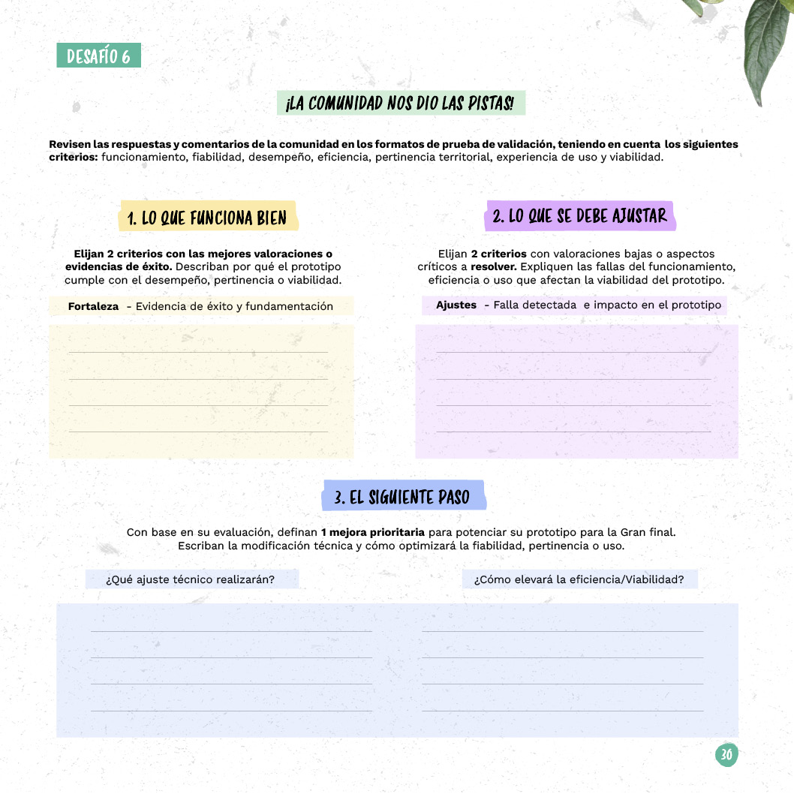
Ejemplo:
El sistema mide la turbidez del agua y muestra el resultado en la pantalla. Durante cinco pruebas realizadas, el sensor detectó correctamente los cambios entre muestras de agua clara y agua con sedimentos.
La comunidad comprendió el código de colores utilizado para presentar los resultados: verde indica condiciones adecuadas, amarillo señala precaución y rojo indica que el agua requiere revisión o tratamiento.
Ejemplo:
El sensor presenta variaciones cuando cambia de posición o quedan residuos en la sonda. Esto afecta la confiabilidad de las mediciones y puede generar resultados diferentes al analizar una misma muestra.
Los cables, la placa programable y las conexiones están expuestos al agua y al movimiento. Esta condición puede ocasionar desconexiones, daños eléctricos o interrupciones durante el funcionamiento del prototipo.
Ejemplo:
Instalaremos el sensor en una posición fija, calibraremos el sistema con muestras de referencia y protegeremos la placa y las conexiones mediante una carcasa resistente a salpicaduras. Después, repetiremos las pruebas para comparar los resultados antes y después del ajuste.
Ejemplo:
La modificación permitirá obtener mediciones más estables, disminuir errores y proteger los componentes electrónicos. Esto hará que el prototipo sea más confiable, fácil de utilizar y adecuado para realizar pruebas en condiciones reales.
Escriban el aprendizaje o herramienta.
Escriban el aprendizaje o herramienta.

Slide 31
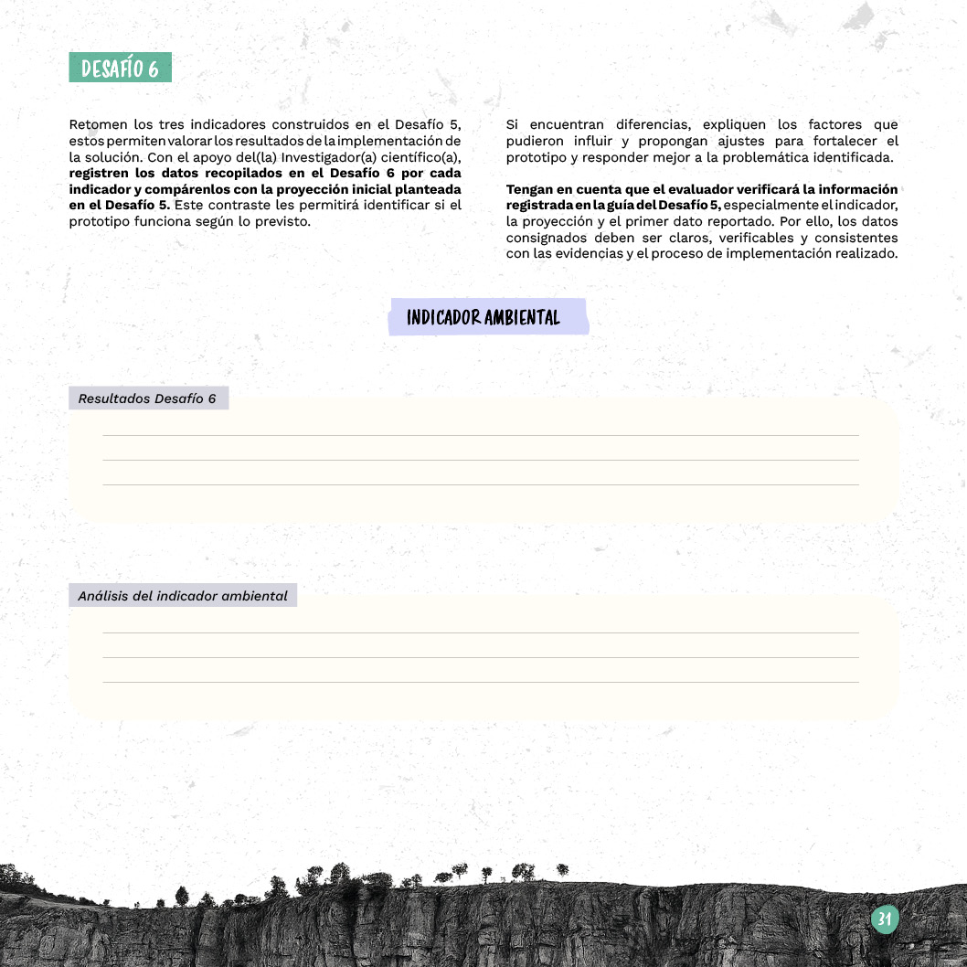
Escriban el resultado obtenido en el Desafío 6
Ejemplo: Durante el seguimiento del programa de compostaje se logró aprovechar aproximadamente 25 kg de residuos orgánicos por semana, evitando que estos fueran enviados al sistema convencional de disposición de residuos.
Indiquen si los resultados obtenidos mediante el indicador corresponden a la proyección planteada. En caso de que esta no se haya cumplido, expliquen la razón o factor que influyó en el resultado.
Ejemplo: la transformación de 25 kg semanales permite reducir la cantidad de residuos que llegan al sistema de disposición final y, al mismo tiempo, generar un producto aprovechable para el suelo y las plantas.

Slide 32
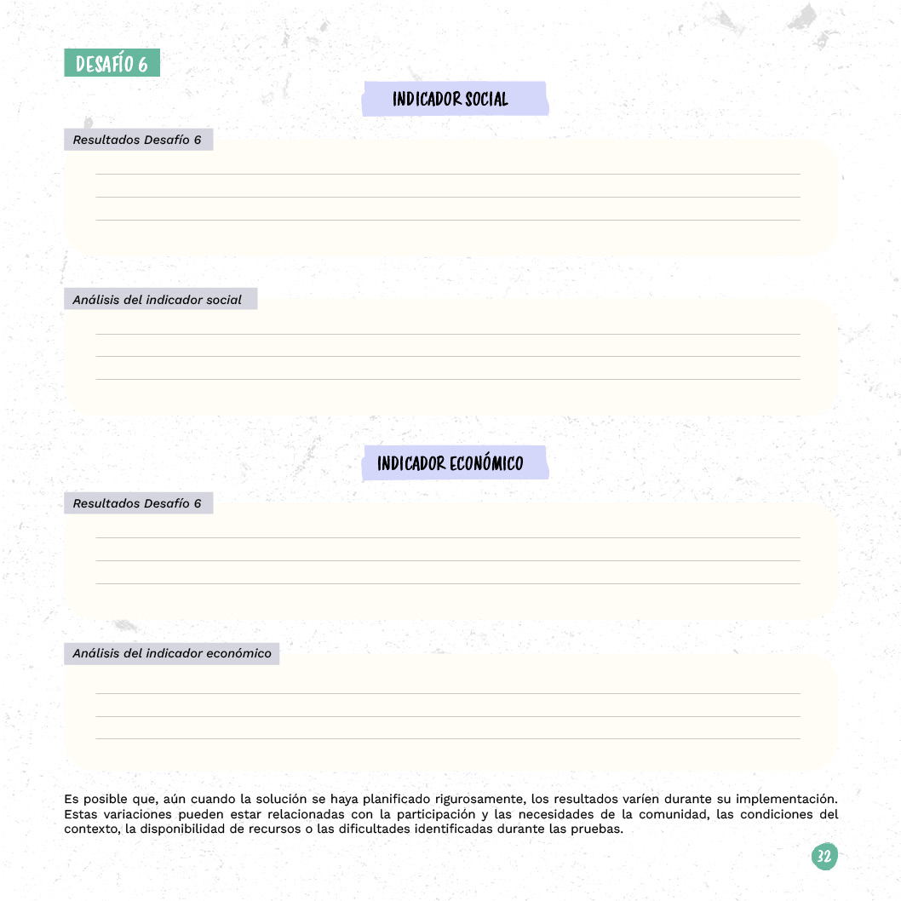
Escriban el resultado obtenido en el Desafío 6
Ejemplo: el equipo registró la participación de 20 familias del barrio por mes en las actividades relacionadas con la separación de residuos orgánicos, entrega de materiales y seguimiento del proceso de compostaje de los participantes.
Indiquen si los resultados obtenidos mediante el indicador corresponden a la proyección planteada. En caso de que esta no se haya cumplido, expliquen la razón o factor que influyó en el resultado.
Ejemplo: la vinculación de las familias evidencio que la estrategia logró involucrar a diferentes integrantes de la comunidad en actividades relacionadas con la separación y aprovechamiento de residuos orgánicos, lo cual contribuyó a fortalecer prácticas de manejo adecuado de residuos y favoreció la apropiación del proceso de compostaje como una actividad comunitaria.
Escriban el resultado obtenido en el Desafío 6
Ejemplo: el compost producido permitió disminuir la compra de abonos o fertilizantes comerciales, generando un ahorro estimado de $180.000 pesos para las familias participantes.
Indiquen si los resultados obtenidos mediante el indicador corresponden a la proyección planteada. En caso de que esta no se haya cumplido, expliquen la razón o factor que influyó en el resultado.
Ejemplo: el resultado evidencia un beneficio económico de $180.000 COP en un mes representó una reducción en los gastos destinados a la adquisición de fertilizantes o abonos externos, este resultado mostro que los residuos orgánicos pueden convertirse en un recurso aprovechable.
Inserten el enlace del video aquí

Slide 33
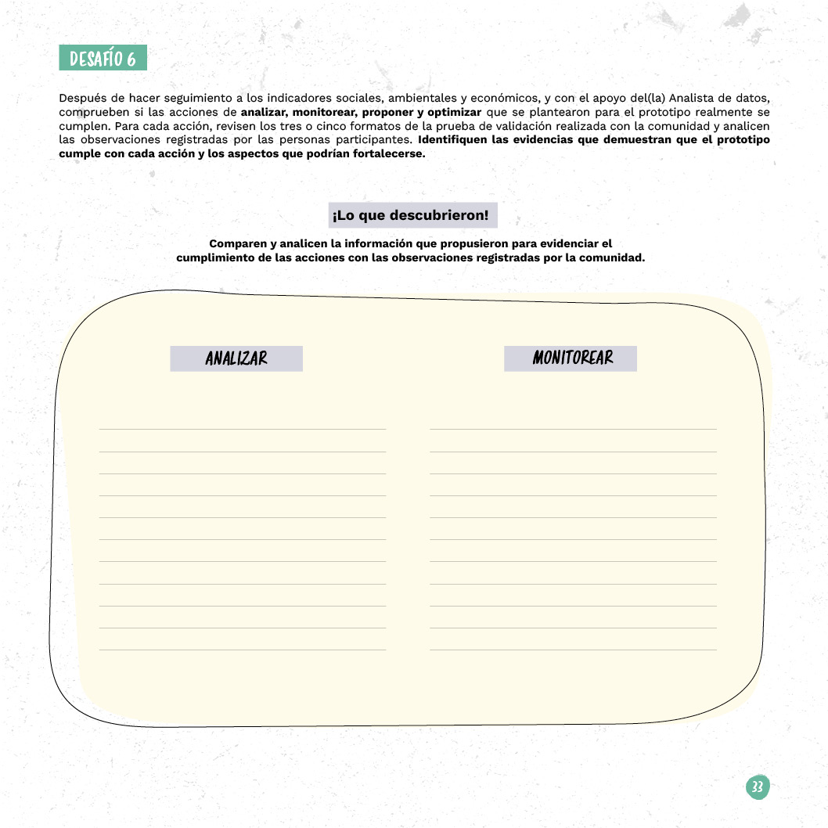
Escriban el análisis que realizan sobre el cumplimiento de la acción, contrastando lo que proponen y lo que identificó y propuso la comunidad.
Escriban el análisis que realizan sobre el cumplimiento de la acción, contrastando lo que proponen y lo que identificó y propuso la comunidad.

Slide 34
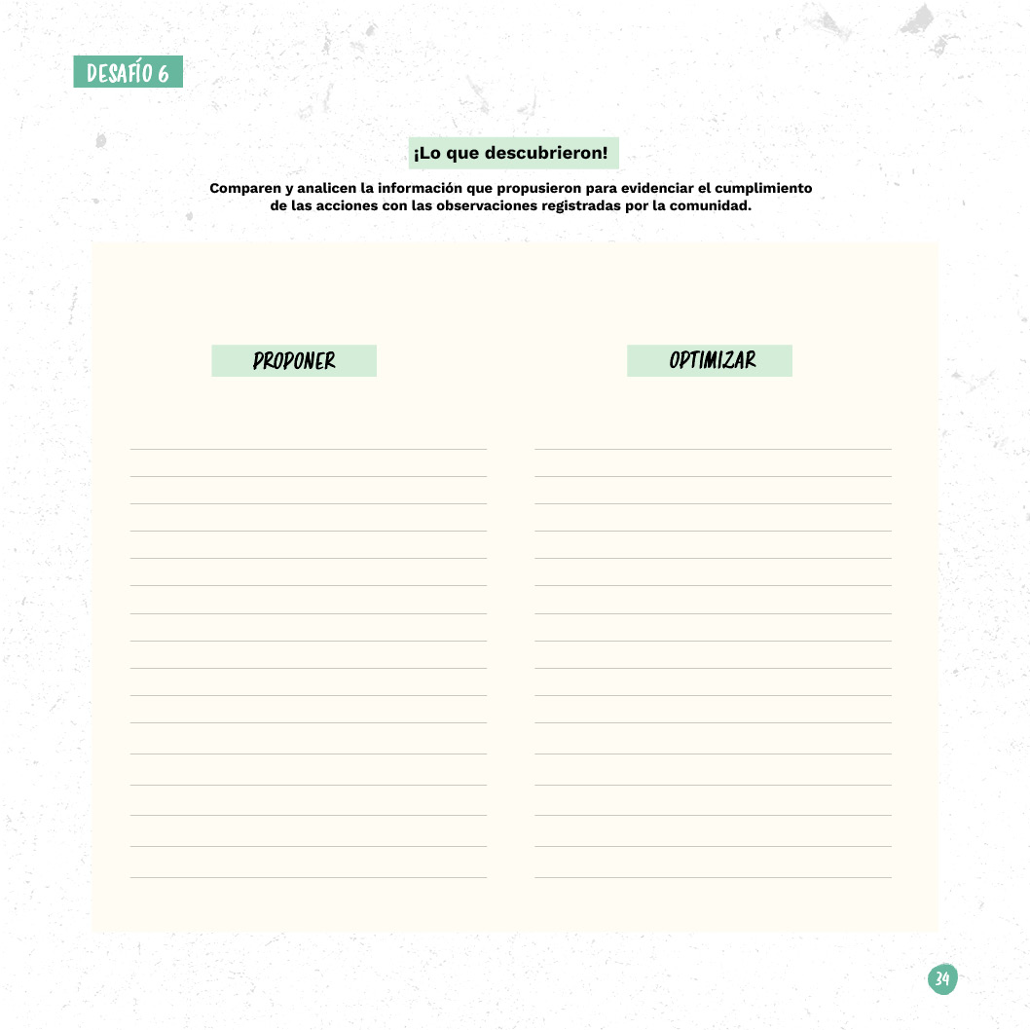
Escriban el análisis que realizan sobre el cumplimiento de la acción, contrastando lo que proponen y lo que identificó y propuso la comunidad.
Escriban el análisis que realizan sobre el cumplimiento de la acción, contrastando lo que proponen y lo que identificó y propuso la comunidad.

Slide 35


Slide 36
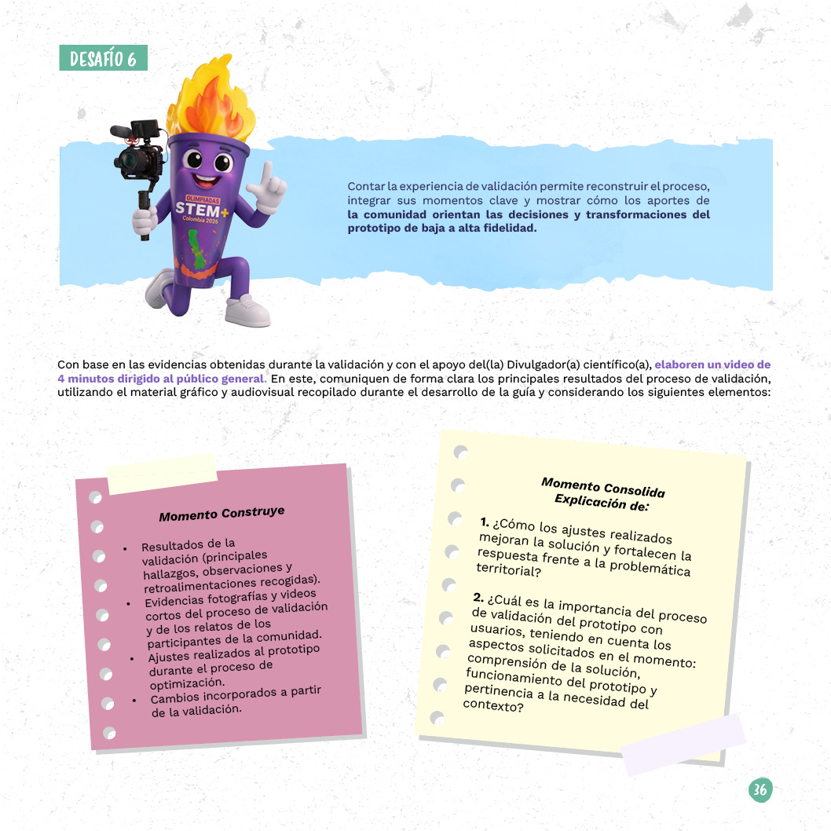

Slide 37
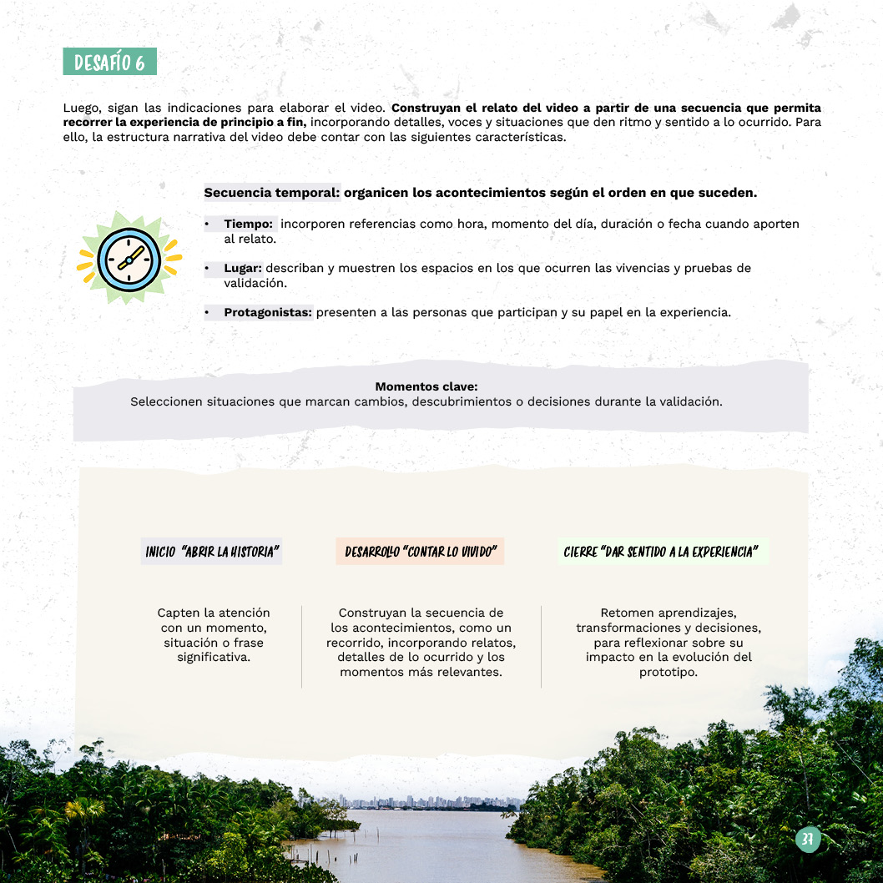

Slide 38
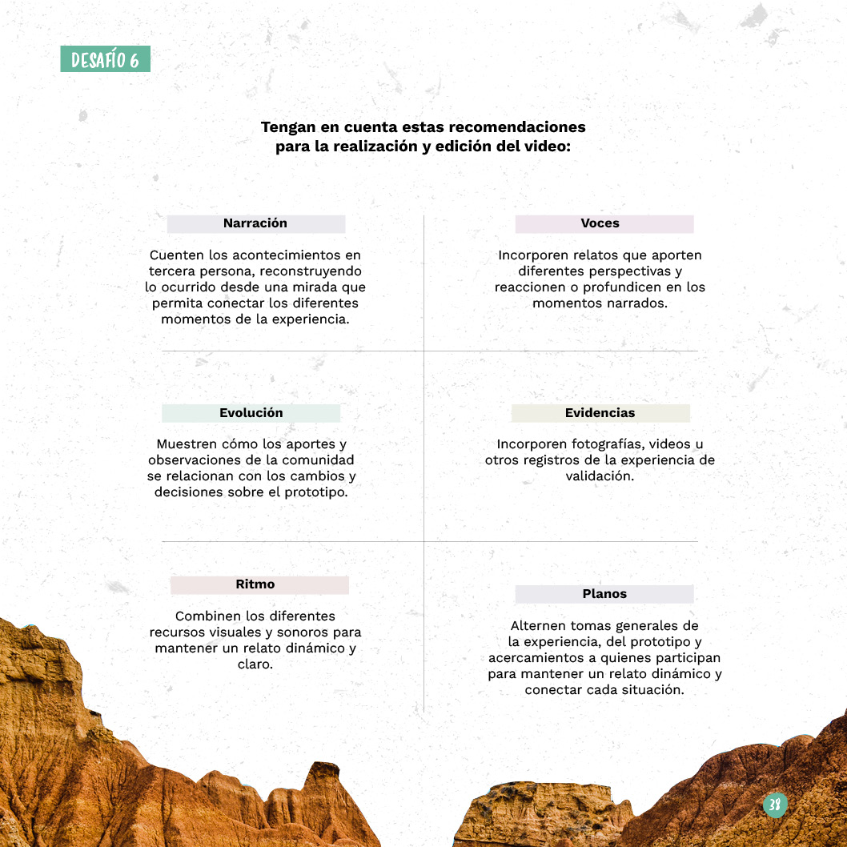

Slide 39
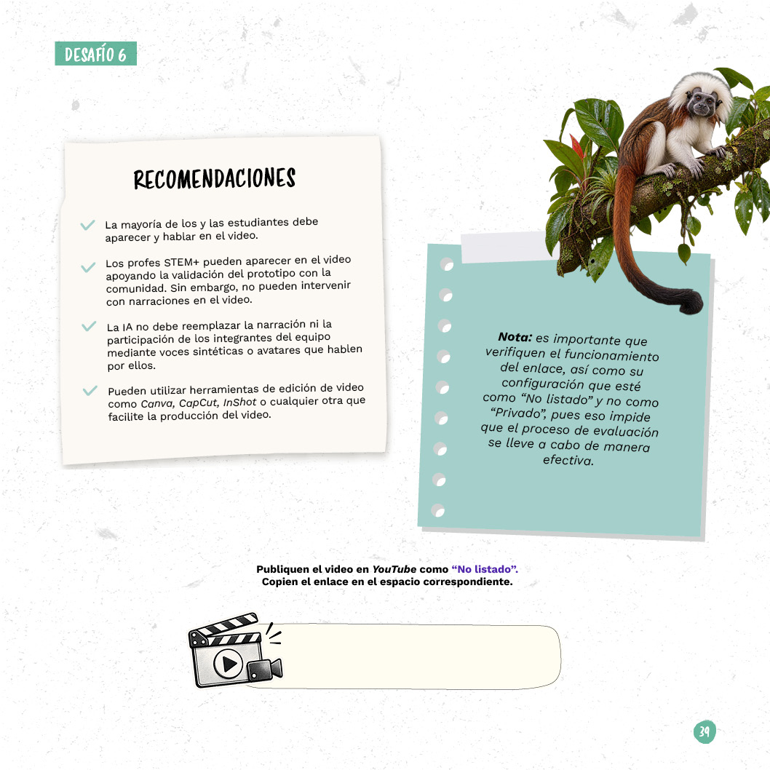
Inserten el enlace del video aquí

Slide 40
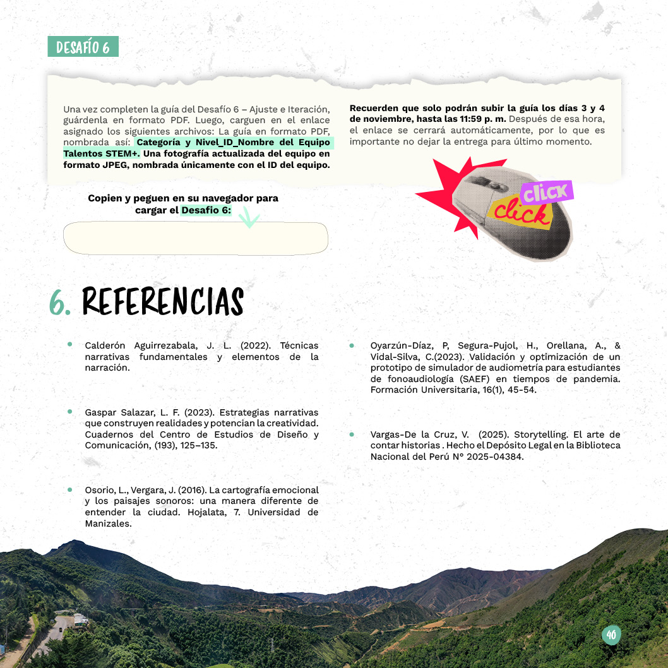
https://ambar.uniminuto.edu/index.php/913843?lang=es
https://www.researchgate.net/publication/384442167_Tecnicas_narrativas_fundamentales_y_elementos_de_la_narracion
https://doi.org/10.4067/s0718-50062023000100045
https://doi.org/10.18682/cdc.vi193.9593
https://www.academia.edu/download/122710115/STORYTELLING.pdf
https://revistasum.umanizales.edu.co/index.php/hojalata/article/download/1779/1871

Slide 41


